Slide 1
Separación de Residuos
en la Universidad de
Buenos Aires
Programa UBA Verde

Slide 2
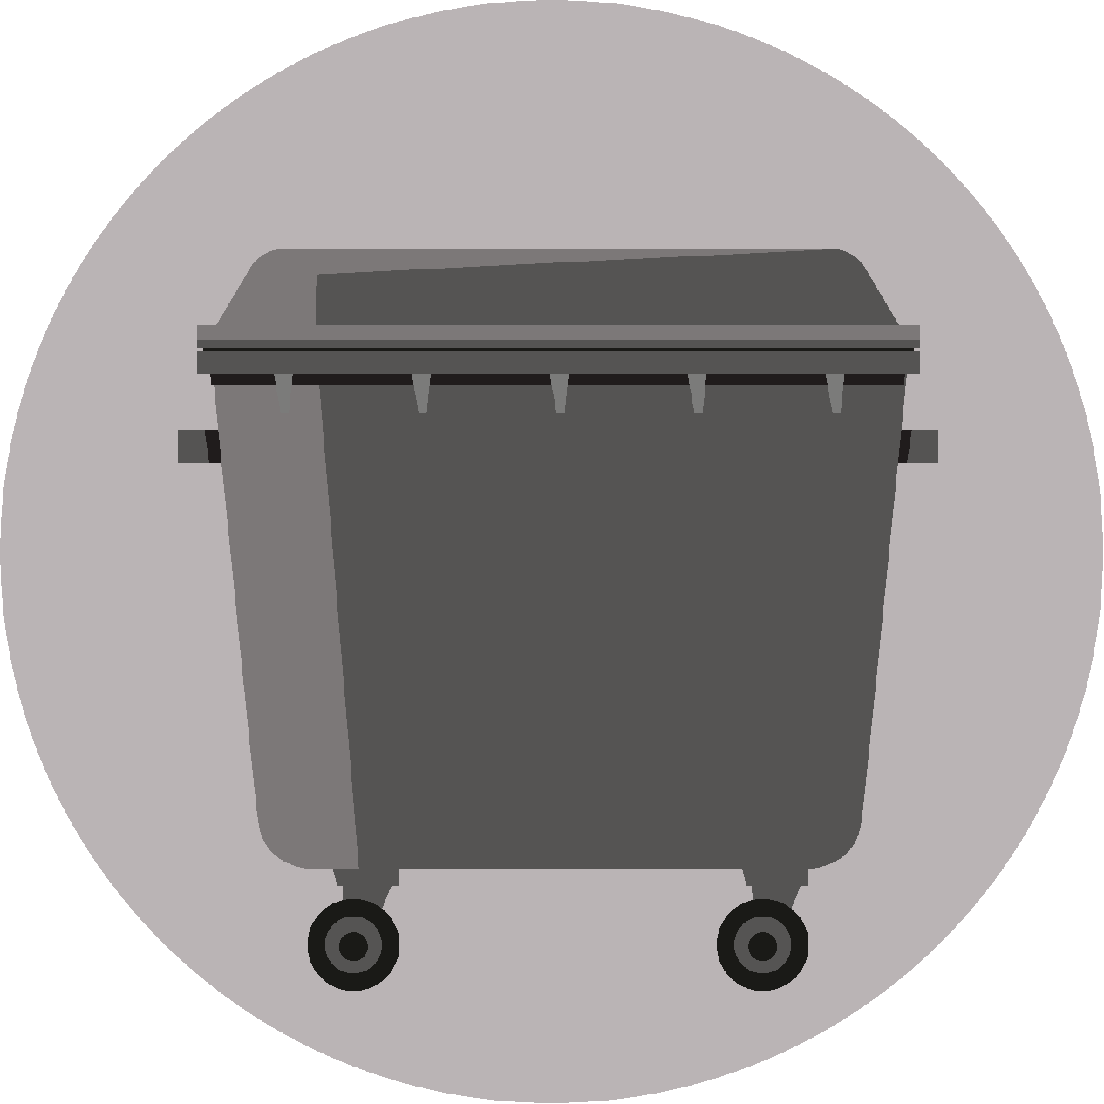
¿Cómo clasificamos los residuos?
Separación de Residuos en la Universidad de Buenos Aires | Programa UBA Verde
De recolección especial
Residuos no aprovechables
Reciclables
Compostables

Slide 3
Reciclables
Separación de Residuos en la Universidad de Buenos Aires | Programa UBA Verde
Qué residuos son reciclables:
Plásticos: pet (botellas), envases de productos de limpieza, lapicera sin cartucho
Cartón: tapas de cuadernos, libros, cajas, tetra brik.
Papel: apuntes, fotocopias, diarios, afiches.
Metal: latas de gaseosa (aluminio), llaves, aerosoles.
Vidrio: botellas, frascos, tubos de ensayo limpios
Cómo se disponen:
¡Limpios y secos! deben ser colocados en tachos verdes con bolsa verde.
Quien los retira: Cooperativa de Recuperadores Urbanos de la zona.
A dónde van: a la industria del reciclaje, se utilizan como materia prima para fabricar nuevos productos.

Slide 4
Compostables
Separación de Residuos en la Universidad de Buenos Aires | Programa UBA Verde
Qué residuos son compostables:
Restos de frutas y verduras
Cáscaras de huevo
Restos de poda y hojas secas
Yerba, café, té
No se compostan:
Restos cárnicos y lácteos
Restos de alimentos procesados
Cómo se disponen:
En un recipiente que cuente con las características de una compostera. Bandeja de lixiviados y aire.
Quien los retira: pueden ir a composteras comunitarias dispuestas en plazas. El GCBA los lleva a Lugano y hacen Compost para espacios públicos.
A donde van: se transforma en abono para cultivos y plantas.

Slide 5
Residuos no aprovechables
Separación de Residuos en la Universidad de Buenos Aires | Programa UBA Verde
Qué residuos no son reciclables:
Restos de comida condimentada
Restos de carnes
Colillas de cigarrillos
Residuos sanitarios
Bandejas de comida sucias
Plásticos blandos de un solo uso
Servilletas y pañuelos sucios
Residuos que generan dudas
Cómo se disponen:
Deben ser colocados en tachos negros con bolsa negra.
Quien los retira: la empresa de limpieza urbana según la licitación por zona.
A dónde van: son enterrados en el relleno sanitario del CEAMSE. En algunos municipios no existe tratamiento, son quemados.

Slide 6
Residuos de recolección especial
Resiudos especiales
Separación de Residuos en la Universidad de Buenos Aires | Programa UBA Verde
Qué residuos especiales:
Pilas
Aceite usado
Tubos y lámparas
Cartuchos de tinta y toner
Baterías
Quien los retira: Punto Verde Móvil de APRA. Coordinar la visita a través de UBA Verde.
A dónde van: las pilas se termodestruyen y entierran en rellenos de seguridad, con el aceite se hace biocombustible.

Slide 7
Residuos de recolección especial
Residuos voluminosos
Separación de Residuos en la Universidad de Buenos Aires | Programa UBA Verde
Qué residuos voluminosos:
Mobiliario y restos de obra (durlock, cañerias, caños).
Grandes cantidades de descartes de papel u otros reciclables.
Quien los retira: Cooperativa de Recuperadores Urbanos de la zona, si no los reciben, UBA Verde busca una cooperativa dispuesta a realizar el retiro.
A dónde van: se reciclan o reutilizan.

Slide 8
Residuos de recolección especial
Residuos Eléctricos y Electrónicos
Separación de Residuos en la Universidad de Buenos Aires | Programa UBA Verde
Cuáles son los Residuos Eléctricos
y Electrónicos:
Computadoras
Teléfonos
Impresoras
Electrodomésticos
Herramientas
Equipos eléctricos
Como se disponen: hacer una dos colectas anuales, disponer de un espacio dentro del edificio. Quién los retira: hay cuatros cooperativas autorizadas por el GCBA para retirarlos. Consulta con UBA Verde.
A dónde van: son reparados y donados o vendidos por partes para su reciclado.
No olvides darlos de baja de Patrimonio!!

Slide 9
Algunas recomendaciones para generar menos residuos en la Universidad de Buenos Aires:
Separación de Residuos en la Universidad de Buenos Aires | Programa UBA Verde
Promover la utilización de vajilla reutilizable en los comedores y cafeterías
Utilizar botellas de agua recargable
Utilizar envases lavables para transportar comida
Reducir el consumo de envases no reciclables
Evitar el desperdicio de alimentos
Promover las ferias de apuntes, apuntes virtuales y la impresión doble faz
Utilizar pilas recargables
Buscar la manera de reutilizar o reparar antes de descartar

Slide 10
Separados son un recurso,
juntos son basura
Sumate a UBA Verde!!
¡Muchas gracias!
uba.verde@uba.ar
@uba.verde

